Slide 1







一路向南有限公司
B站大数据分析报告
小组成员：李卓然 吴晗 李逸
许雄肖 李璐岑 葛彪
Notes:
各位评委和同学们晚上好。我们是【一路向南有限公司】的大数据分析团队，我是首席数据分析师兼项目经理李卓然。今天由我来向大家介绍我们团队的最新成果——B站十周年大数据分析报告。

Slide 2

目 录
团队介绍
项目介绍
技术实现
效果展示
Notes:
今天我们的报告将从团队介绍，项目介绍，技术实现，效果展示四个方面向大家介绍我们的项目

Slide 3

Part I
团队介绍

Slide 4
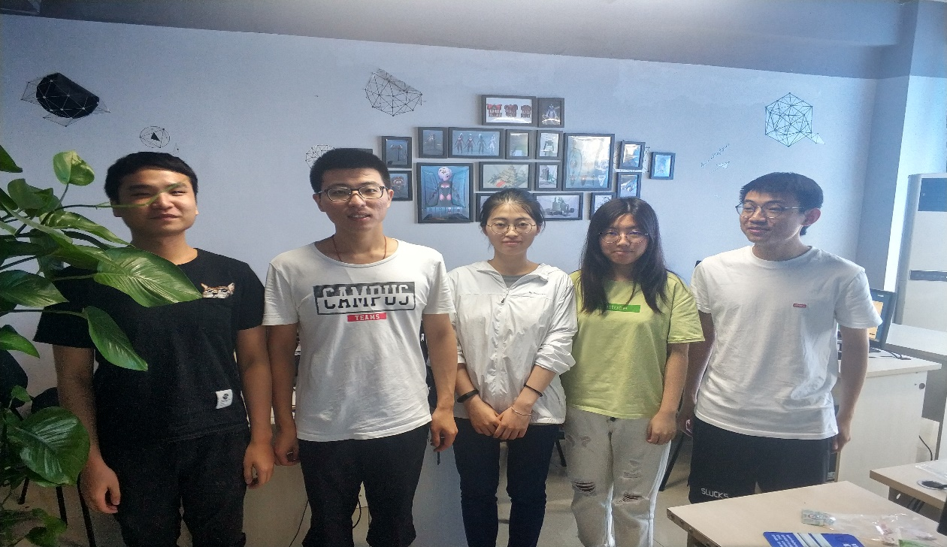
团 队 介 绍
许雄肖
——首席前端工程师
主要负责前端界面
吴晗
——首席后端架构师
主要负责视频弹幕爬取及后端开发
葛彪
主要负责前端代码编写
李卓然
——首席数据分析师
主要负责Spark数据分析及用户数据爬取
李逸
——首席市场分析师
主要负责收集视频数据及前端界面调整
李璐岑
——首席市场分析师
主要负责收集视频数据及前端界面调整
Notes:
介绍每个人是干啥的
吴总——爬弹幕+后端flask
李卓然——爬用户+spark
李璐岑、李逸——爬视频信息+写文档
许雄肖、葛彪——前端界面展示+ajax请求

Slide 5

Part II
项目介绍
Notes:
接下来是项目介绍。我将从项目背景，项目意义和项目组织方式三方面进行介绍

Slide 6



项 目 介 绍
介绍
Bilibili 现为国内领先的年轻人文化社区，该网站于2009年6月26日创建，被粉丝们亲切的称为“B站”。对当红的视频平台进行大数据分析，可以得到用户使用喜好等信息，不仅可以帮助B站不断进步，还可以帮助各位普通用户快速找到自己感兴趣的资源，帮助up主发布更受欢迎的视频。
寻找Up主明日之星
探寻用户喜好
处理
数据
最新热词，解锁新姿势
Notes:
B站是当今中国最大、知名度最高的视频分享网站，其上众多用户上传的数以亿计的各类视频。
对B站上各种视频的特征和用户行为进行分析，
---- 帮助用户更快地找到自己喜欢的视频，享受更愉悦的观影体验
---- 帮助广大up主提升自身视频质量，提高自身的用户吸引力。
---- 找到活跃up主的各项特征供其他up主学习
---- 挖掘出最新的网络热词，帮助观众紧跟时代潮流。
---- 帮助B站提供更受人欢迎的服务

Slide 7


项 目 介 绍
组织结构
B站主站分为15个区，每个区中包含特定内容倾向的视频。由于每个区之间视频内容差异较大，因此对每个区进行单独分析，而在主页呈现各个分区的一些公共统计项
首页
火热视频全方位分析
用户性别VIP统计
弹幕词频
用户活跃时间分析
用户等级统计
情感分析
纪录片分析
各区视频数量统计
番剧地域分析
Notes:
众所周知，B站包含着海量的各类视频，每种类别的视频间存在着较大差异，因此对视频进行分区分析，以提供更加个性化的数据服务
除此之外，广大用户和各个分区的共有特性也值得挖掘，因此将这些功能展示在首页

Slide 8
Part III
技术实现
Notes:
接下来是技术实现。
我们的项目分为四个主要部分——数据获取，数据分析、数据存储和数据呈现。
数据获取——通过爬虫技术自动获取B站上对项目有用的数据
数据分析——对海量数据进行分析、整理，从中提取出有用的信息
数据存储——对处理好的数据进行持久化，供其他模块使用
数据呈现——将分析出的信息以直观的方式呈献给用户

Slide 9







技 术 实 现
数据获取
用户信息数据
www.bilibili.com
视频信息数据
用户爬虫使用多进程，加快爬取速度
视频信息爬虫
Redis
存储视频播放URL
使用流水线方式向下传送数据
用户信息爬虫
Notes:
爬虫分为3部分——视频信息爬虫，用户爬虫和弹幕爬虫。
视频信息爬虫是弹幕爬虫的前置部分，用户爬虫与其他两个独立
视频弹幕爬取工作和用户信息爬取工作可以同时展开。
视频信息爬虫将爬取弹幕会用到的url存入redis供弹幕爬虫取用。Redis起到一个类似管道的作用，使得两个爬宠可以同时运行
用户爬虫使用多进程来提高单位时间爬取量，解决ip限制问题

Slide 10





用户爬虫使用多进程，加快爬取速度
弹幕爬虫
使用CSV格式存储视频信息和弹幕信息等扁平数据
使用JSON文件存储用户信息等结构化数据
SCP和HDFS为spark提供可靠的文件存储支持
数据分析
Master
Notes:
使用CSV存储扁平数据，JSON存储结构化数据

Slide 11













分布式Spark运算集群为GB级数据提供强大算力支持
Worker 1
Worker 2
结合使用rdd的map-reduce和dataframe，编写更灵活通用的算法接口
Spark将运算结果全部转换为dataframe
使用预训练神经网络对弹幕进行情感分析
数据存储
按照需求设计关系模型，存储spark运算结果
Notes:
使用spark集群处理单机无法处理的数据
使用SnowNLP提供的预训练模型进行情感分析

Slide 12



数据展示
后端使用flask从数据库中获取已经处理好的数据
数据通过AJAX请求发送至前端进行展示

Slide 13
Part IV
效果展示

Slide 14

效 果 展 示
视频不见了哟
重 新 加 载
Notes:
主页：用户性别VIP统计——统计各个性别比例，根据性别分析喜好
用户等级——分析哪个性别更喜欢氪金
分区视频数量——哪个分区更受up主青睐，更火热
词云——弹幕标题热词，最新热词是什么，标题党用什么
分区：过审时间分布——帮助up主规划视频发布时间，抢占热点
投稿弹幕时间分布——不同喜好用户什么时候最活跃
活跃up主——平均视频播放量排序。为用户推荐喜好，
为up主提供榜样
热词——网络热词，标题党
雷达图——全面分析火热视频的表现
情感分析——大家喜欢吐槽还是赞美
番剧：番剧发布时间统计——帮助大家追番
付费统计
风格视频数量磁贴
番剧综合分析——h追番人数，v播放量，大小：评分
放映厅（纪录片，电影，电视剧）：
纪录片发布年份分布
会员专享比例
火热类型磁铁
纪录片发布地域时间和时长分布——哪里的纪录片长篇多
热门

Slide 15

The End
Thank You
下面没有了哦
Copyright@ 2019-2019 一路向南®.Co.Ltd

